Slide 1
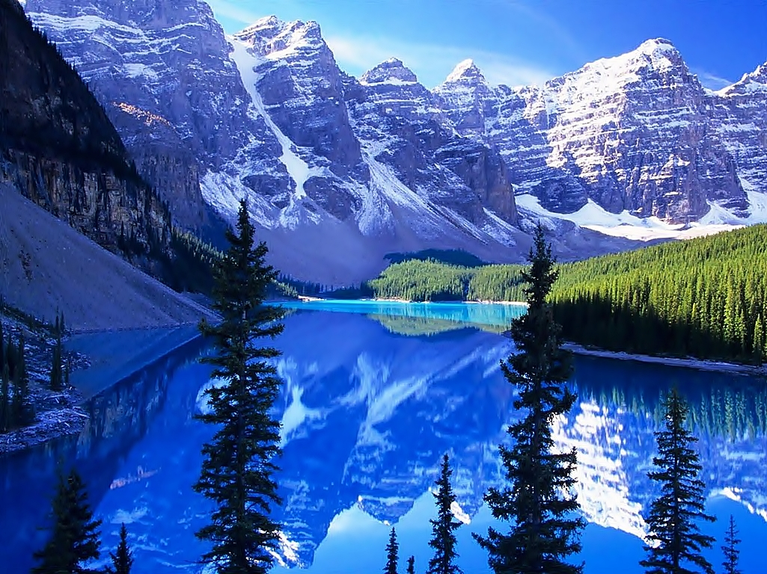




Slide 2
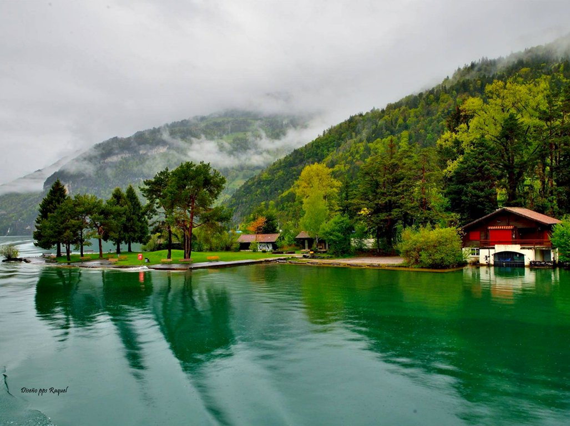
La naturaleza no hace nada en vano

Slide 3
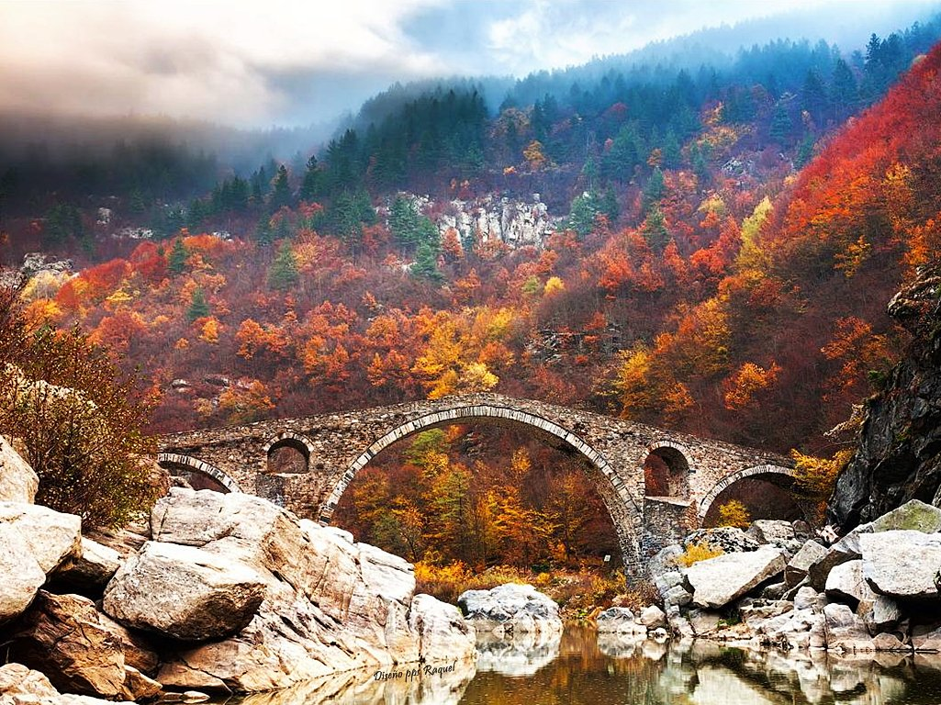

Slide 4
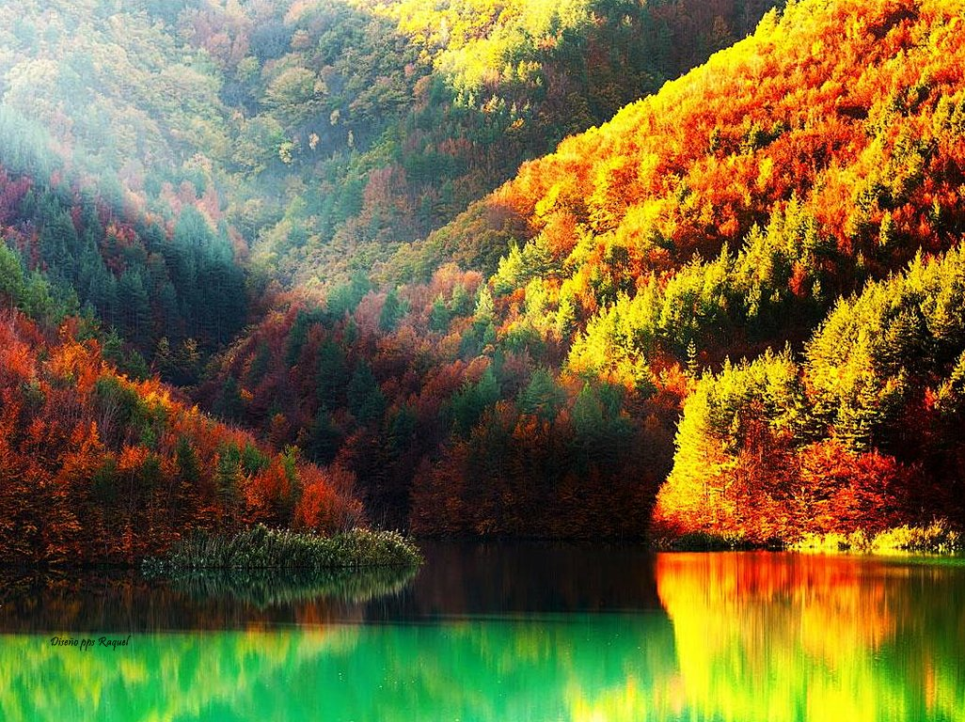
Sólo la naturaleza hace
grandes obras sin esperar
recompensa alguna

Slide 5
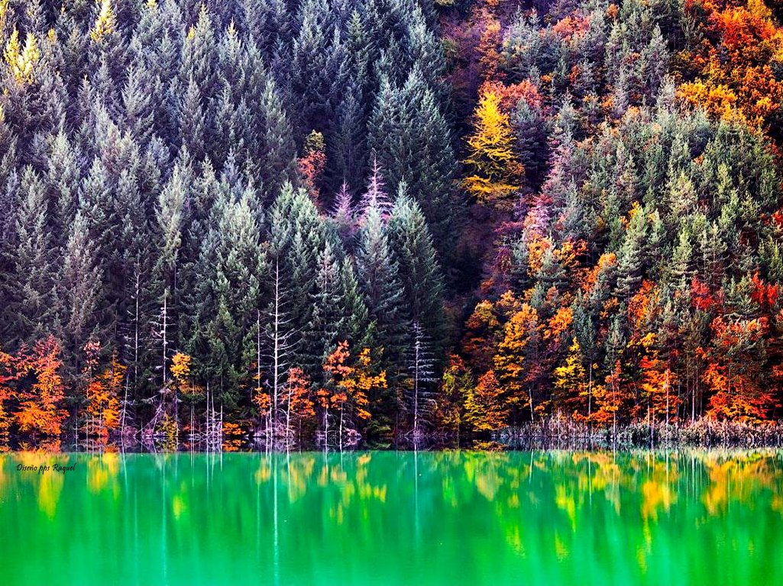

Slide 6
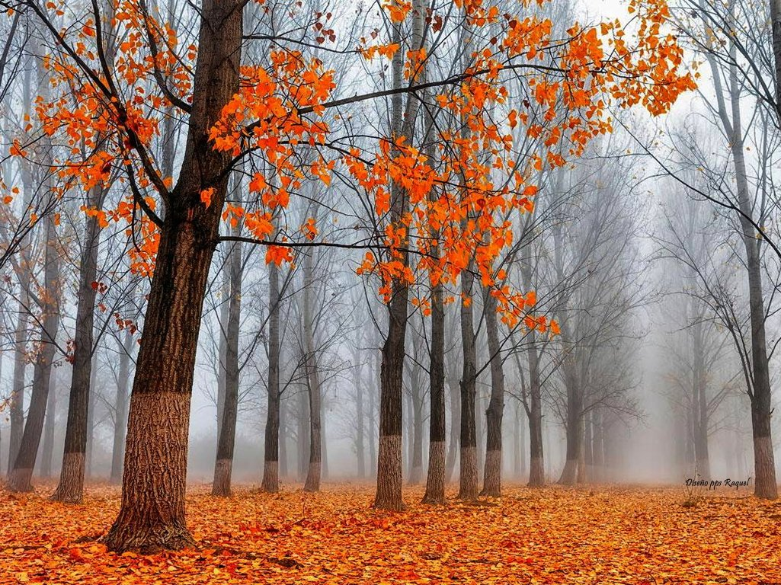
Un paisaje se conquista
con las suelas de los zapato,
no con las ruedas del automóvil

Slide 7
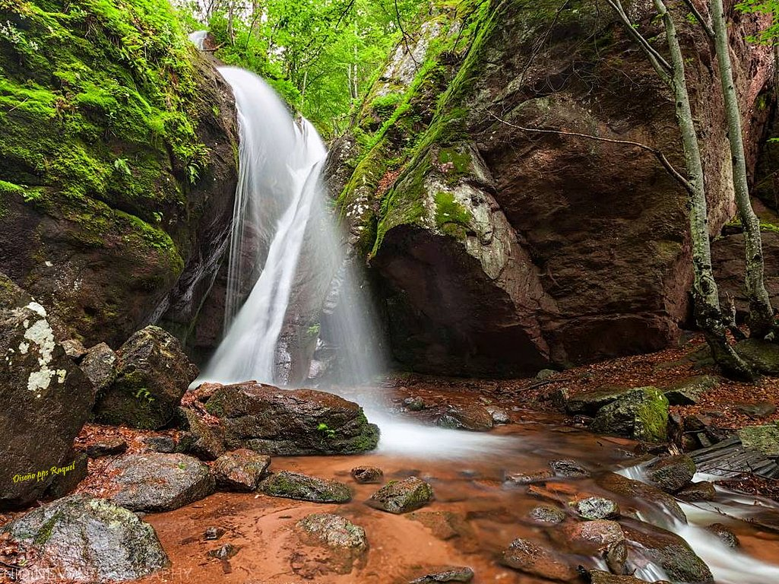

Slide 8
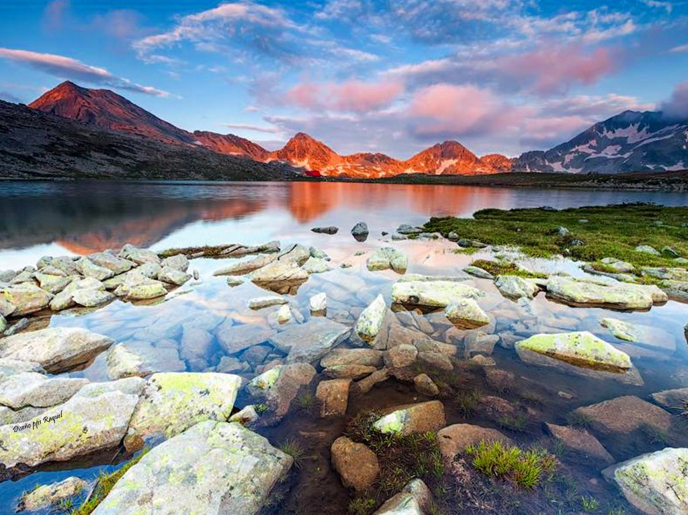
En la naturaleza
nada hay superfluo

Slide 9
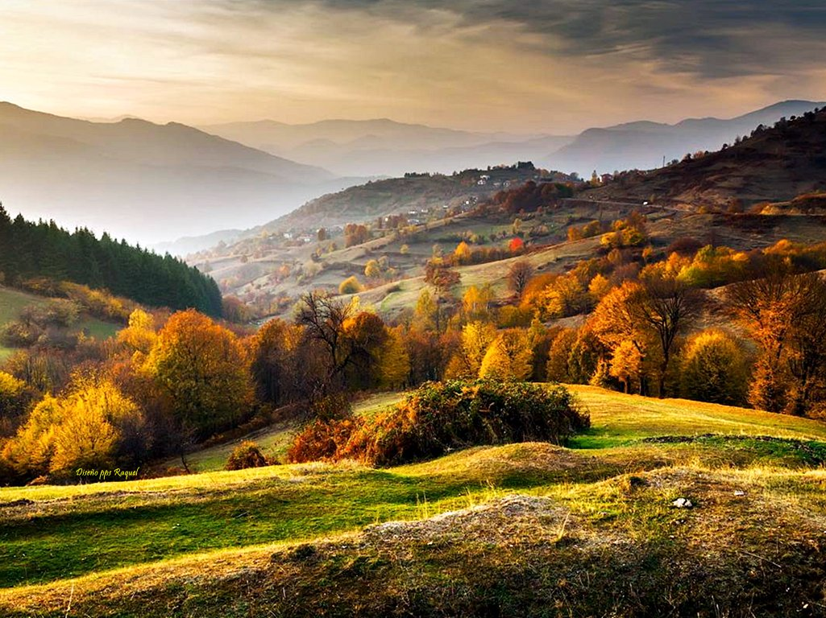

Slide 10
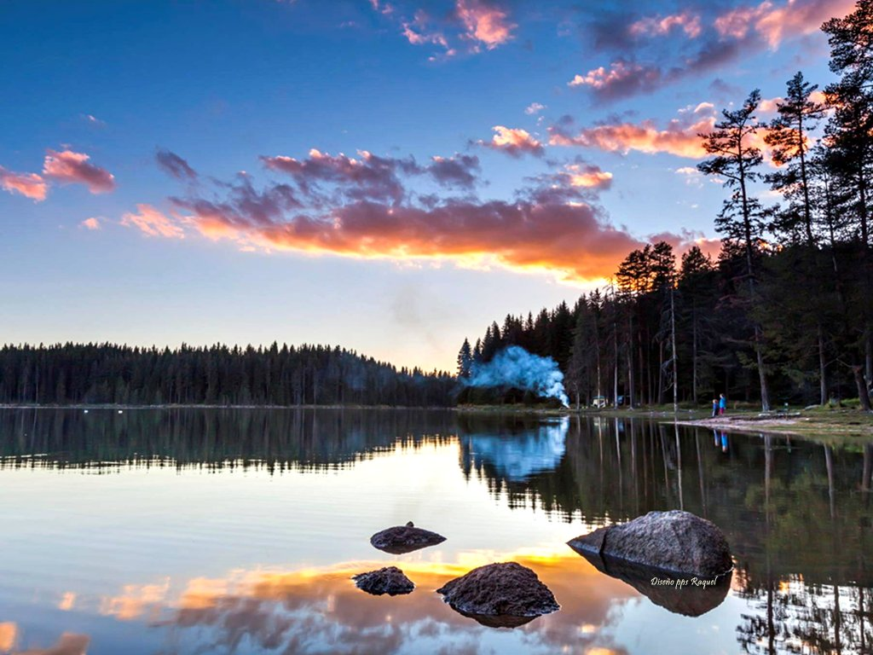
Produce una inmensa tristeza pensar que la naturaleza habla mientras que el género humano no escucha

Slide 11
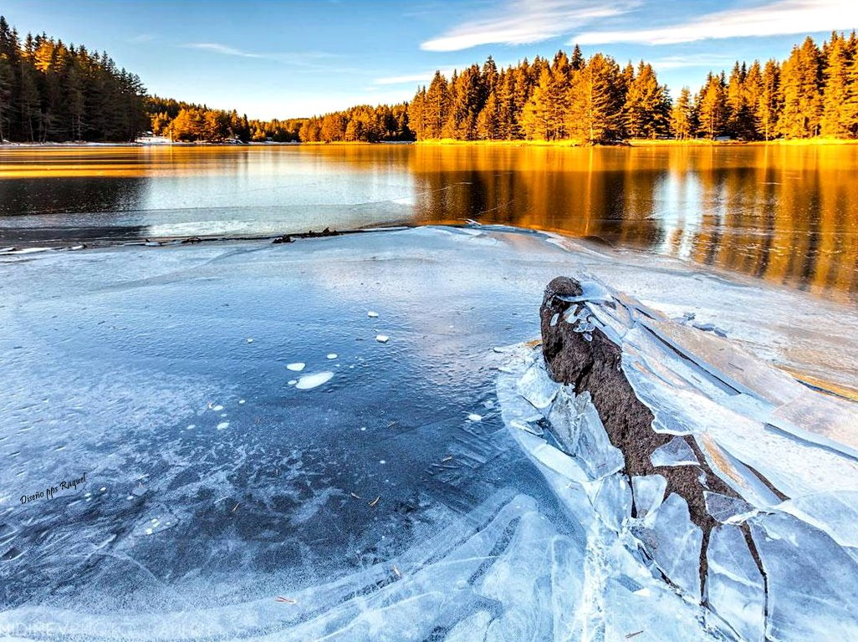

Slide 12
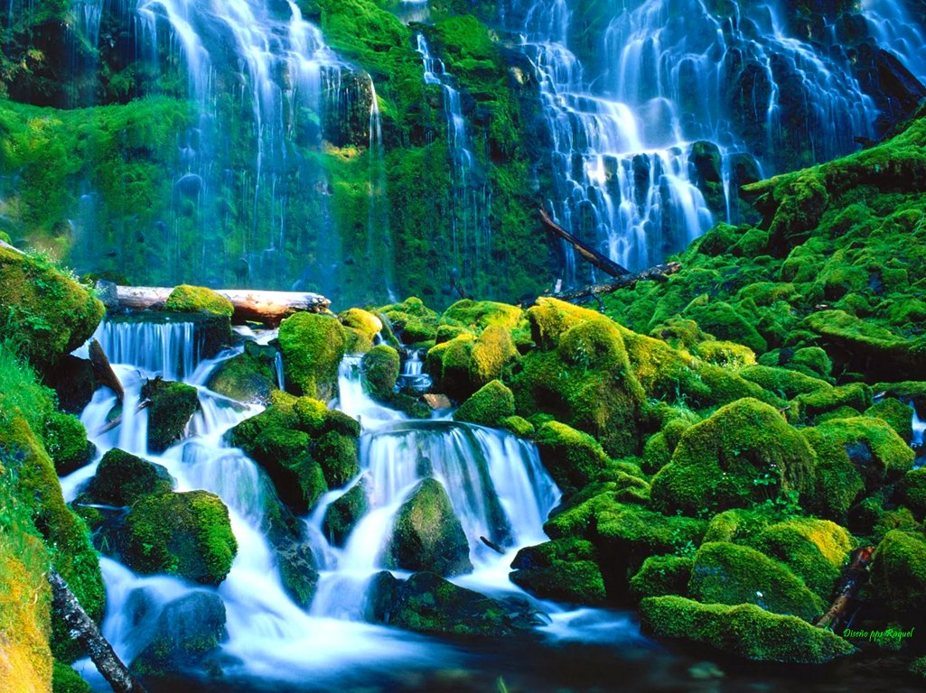
En la naturaleza no existen ni premios ni castigos. Solo existen consecuencias

Slide 13
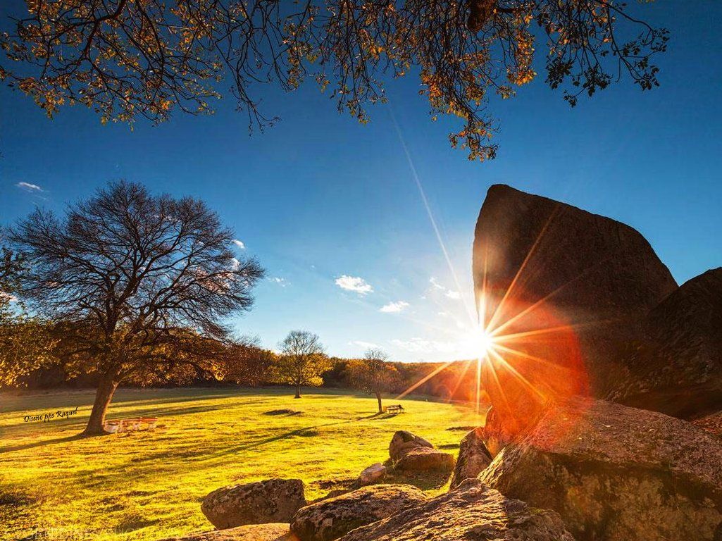

Slide 14
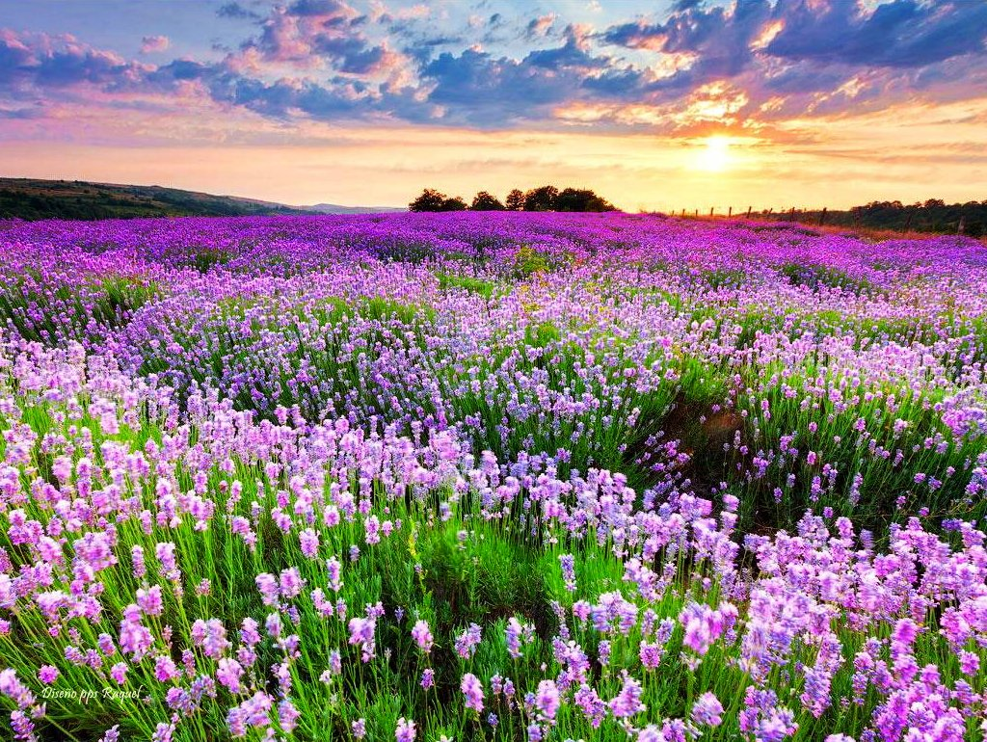
Podrán cortar todas
las flores, pero no
podrán detener la primavera

Slide 15
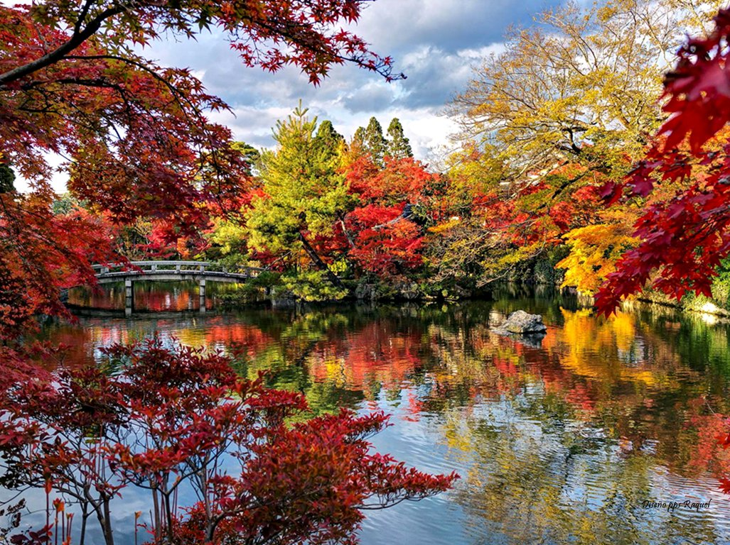

Slide 16
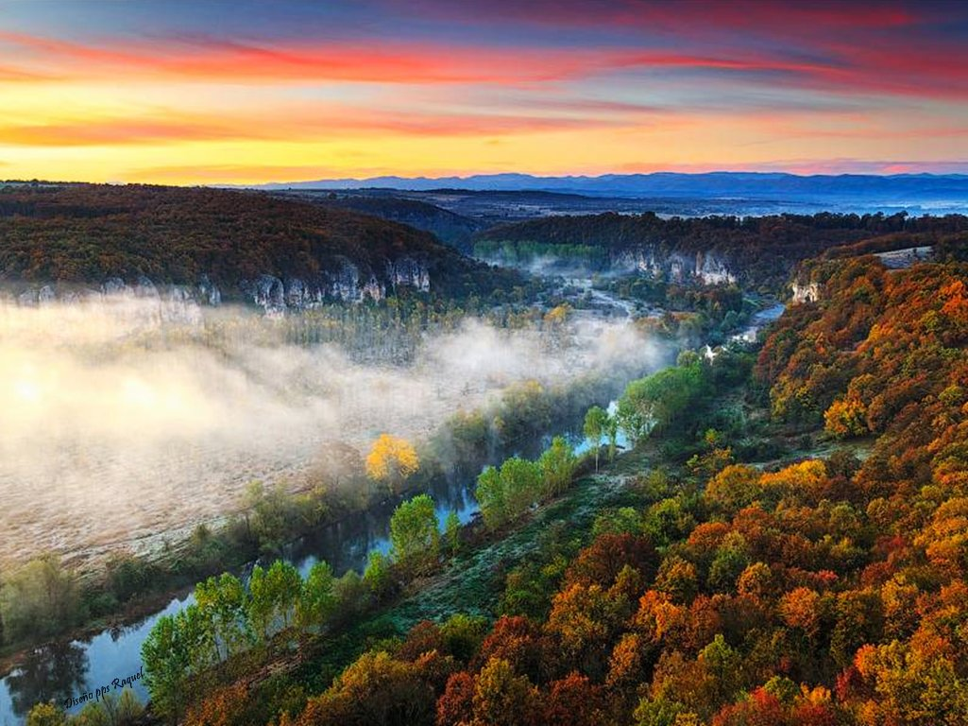
La naturaleza sin la señal de la mano del hombre es más sublime

Slide 17
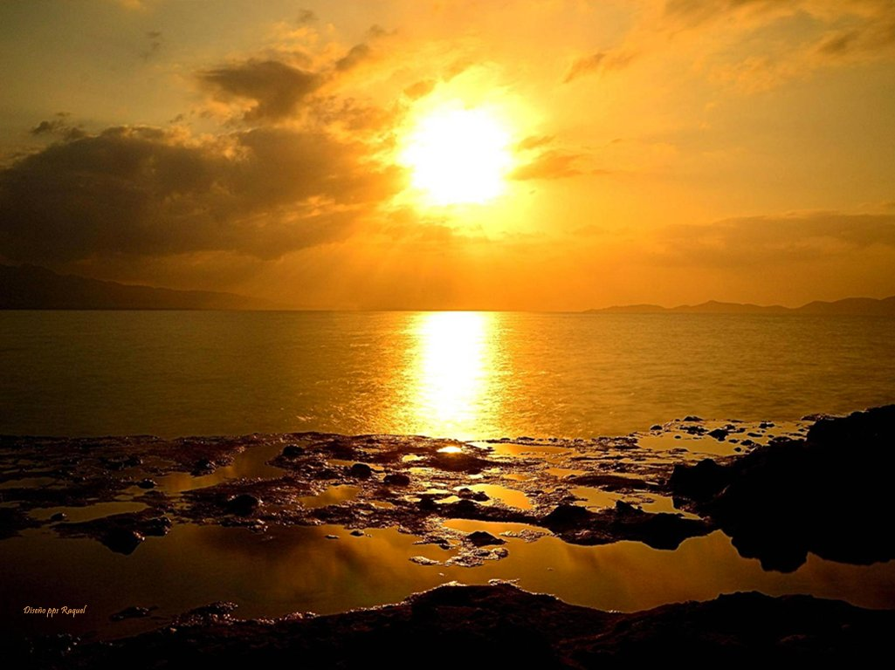

Slide 18
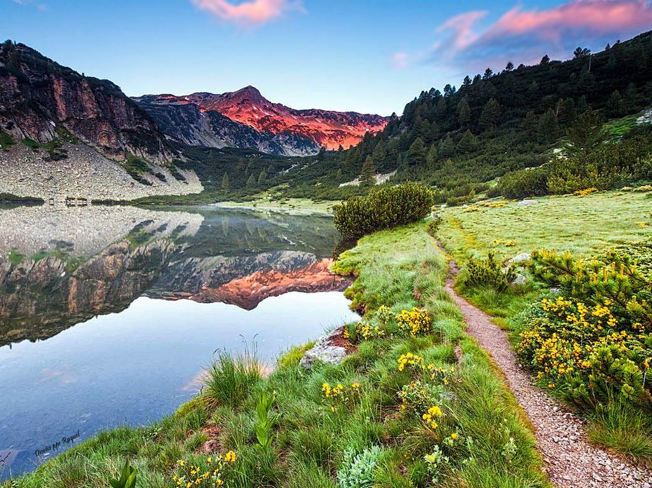
Deberíamos servir a la naturaleza
y no contrariarla; ella es la maestra

Slide 19
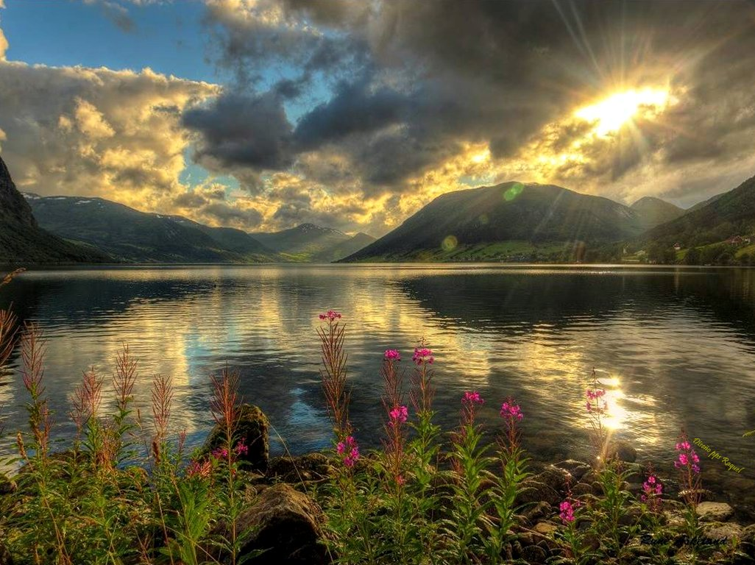

Slide 20
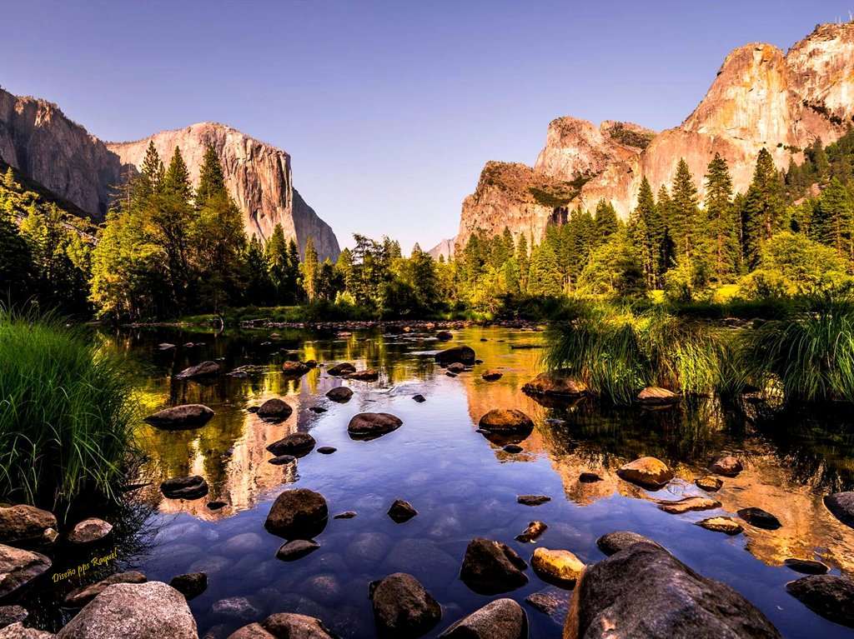
Cada día aumenta el número de ciudadanos que sienten la necesidad de un contacto íntimo con la naturaleza y con la vida

Slide 21
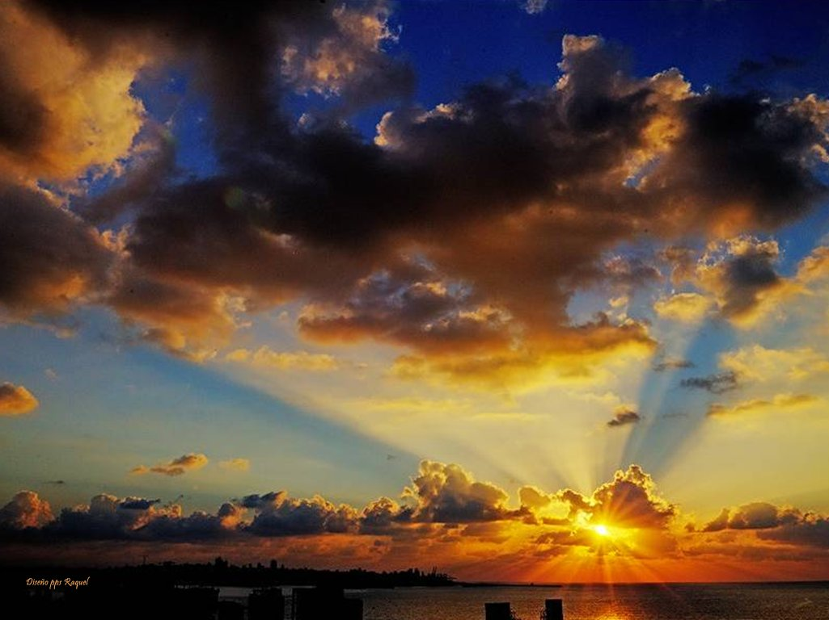

Slide 22
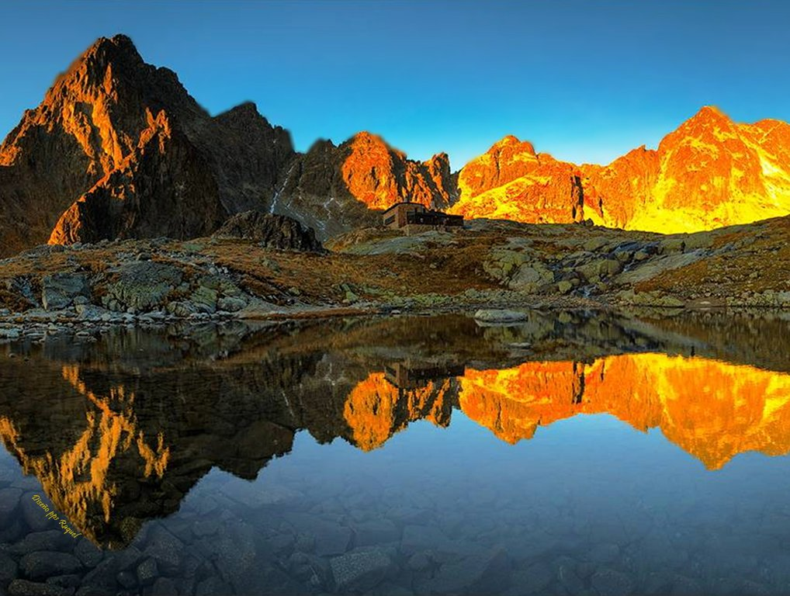
Al subir a la montaña…ten la vista clavada en la senda que conduce a la cumbre, pero que no se te olvide mirar lo que tienes a tus pies

Slide 23
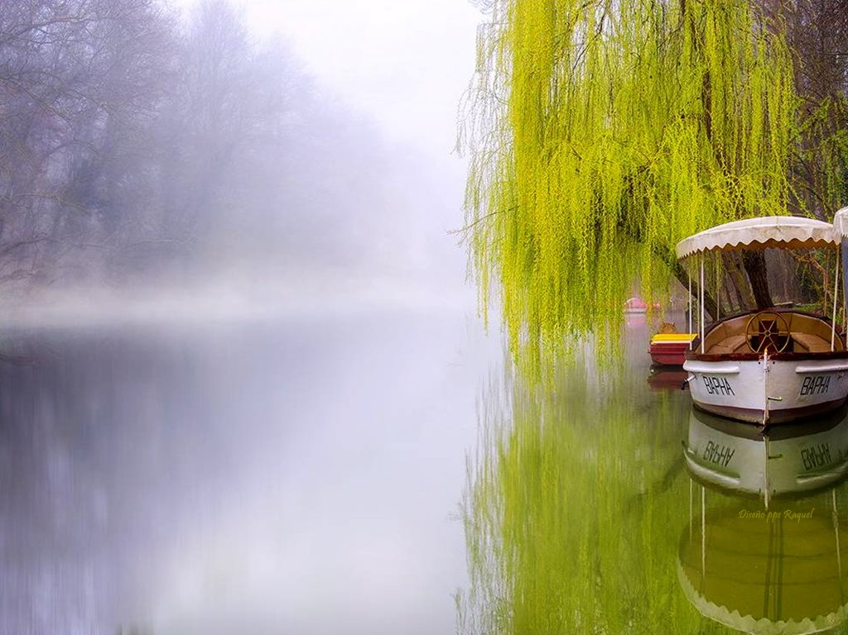

Slide 24
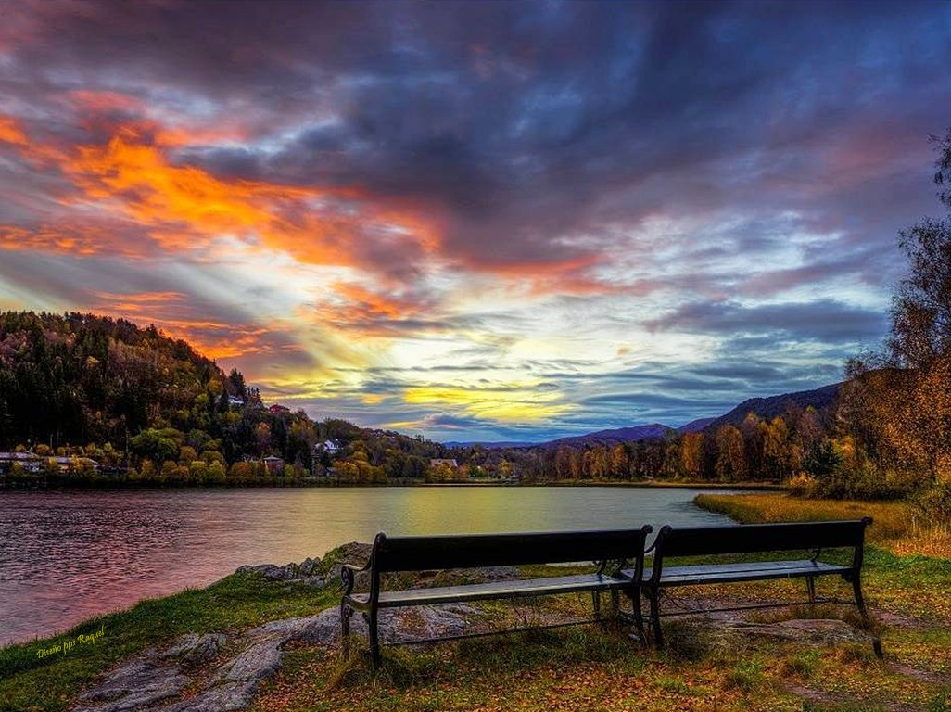
Convivir con la naturaleza..., conectar con la naturaleza..., el poder curativo del sembrar, esperar, escardar, cuidar, cosechar y saborear

Slide 25
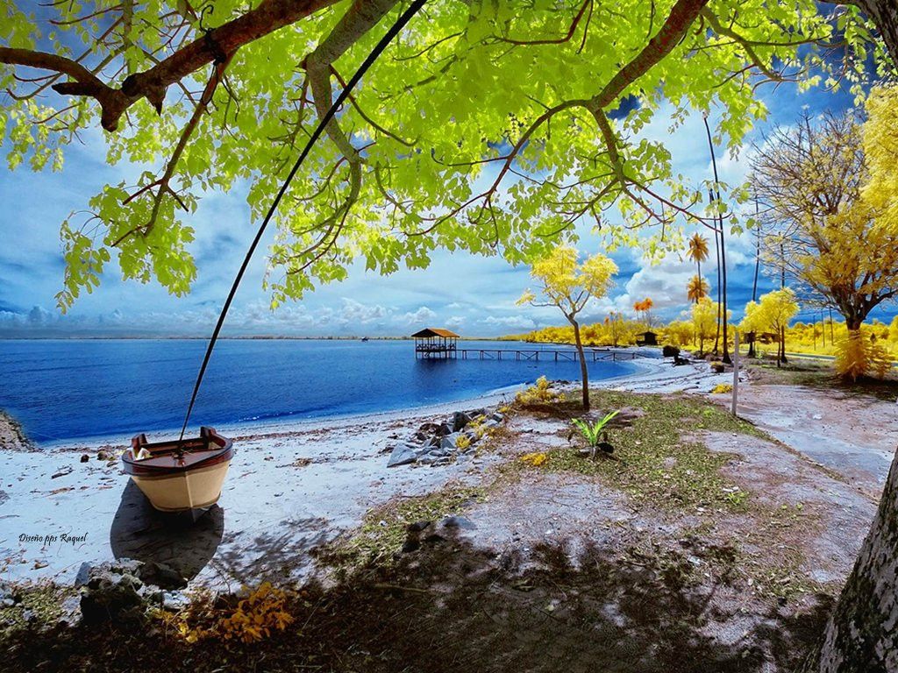

Slide 26
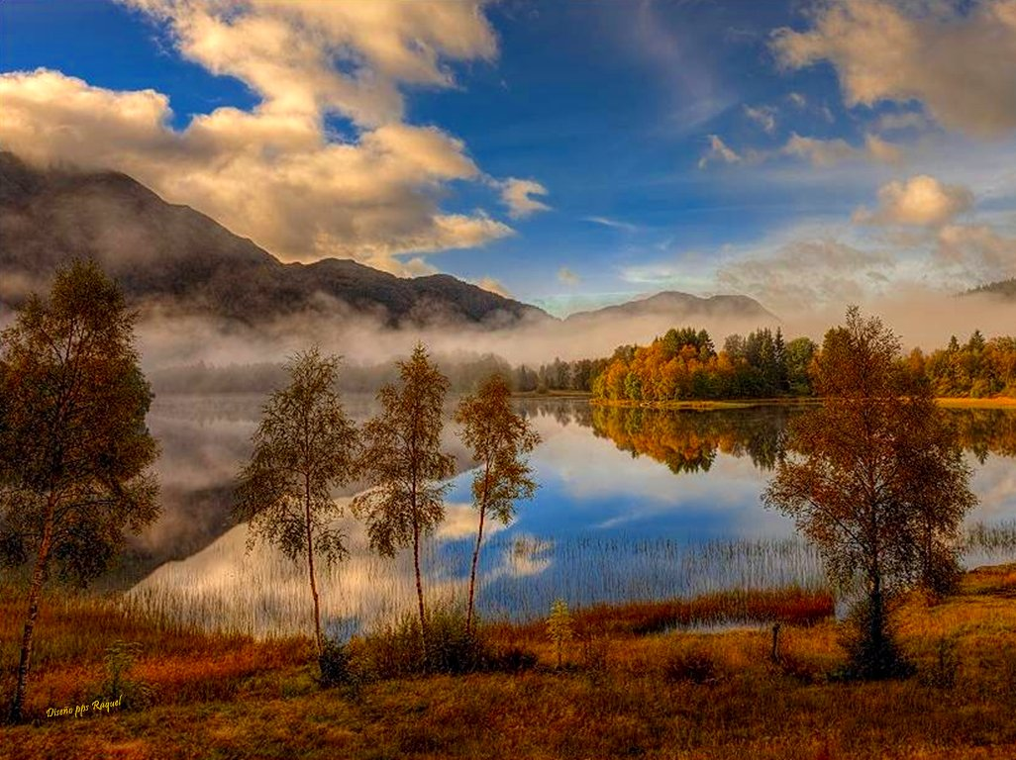
Cuando hayáis talado el último árbol, cuando hayáis matado el último animal, cuando hayáis contaminado el último río, os daréis cuenta de que el dinero no se come

Slide 27
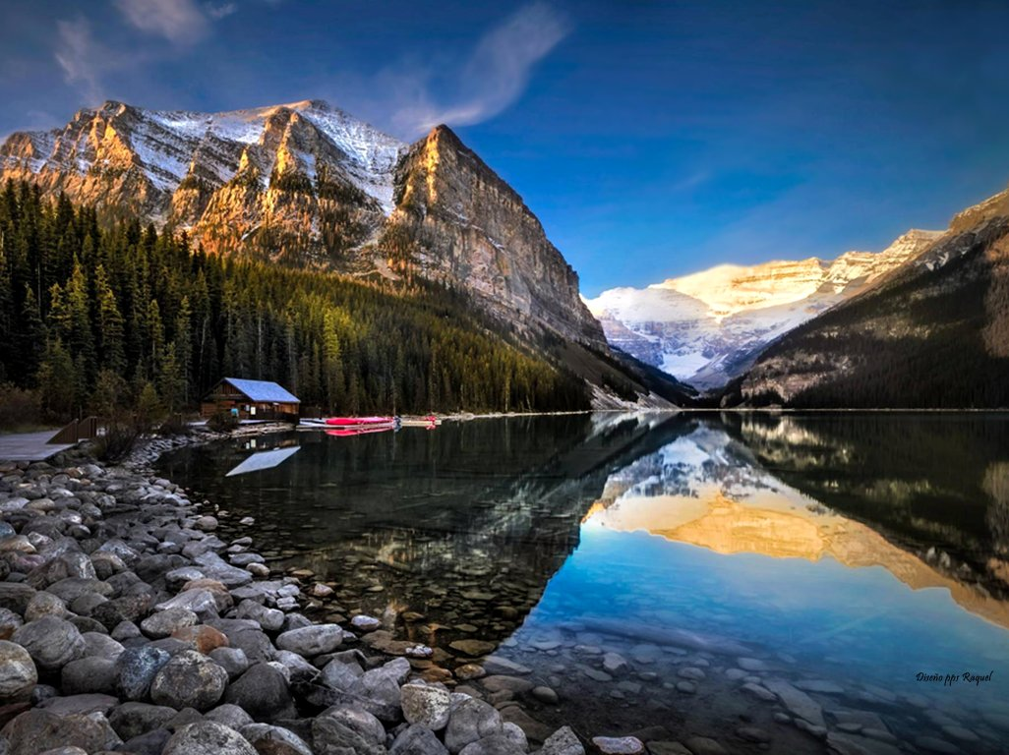

Slide 28
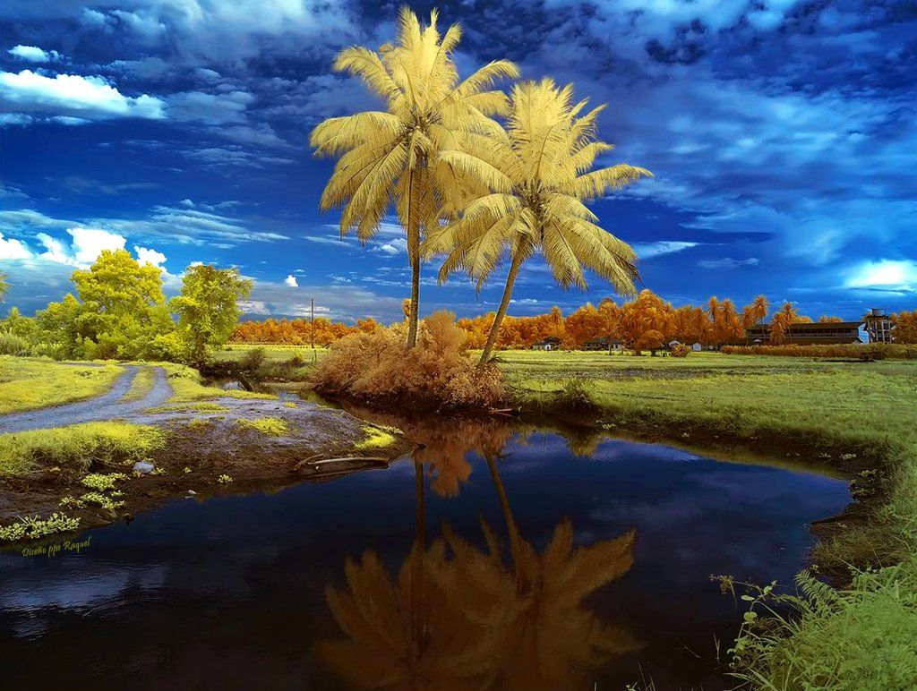
Cultivar un huerto hace que nos sintamos partícipes de la creación: siembra, cuida y alimenta, riega ayuda a las semillas a crecer

Slide 29
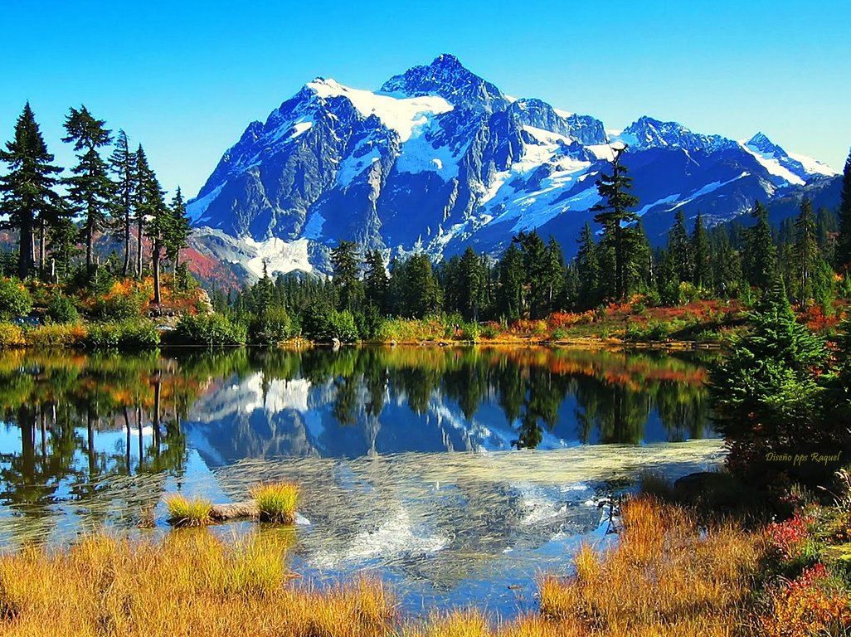

Slide 30
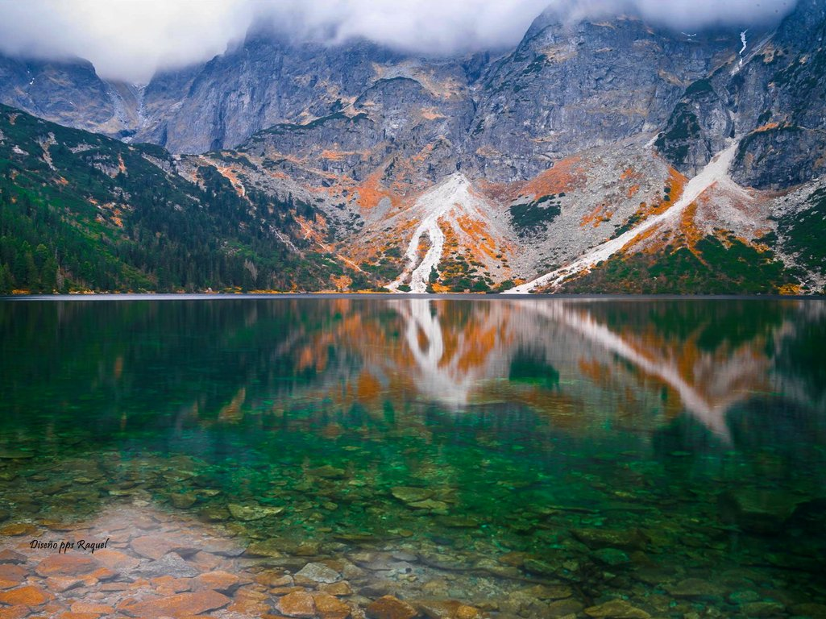
Disfrutar de la simple contemplación de un bello paisaje, sentir el viento en el rostro, el olor de la tierra mojada, de las plantas en floración, los colores de las estaciones, los sonidos naturales

Slide 31
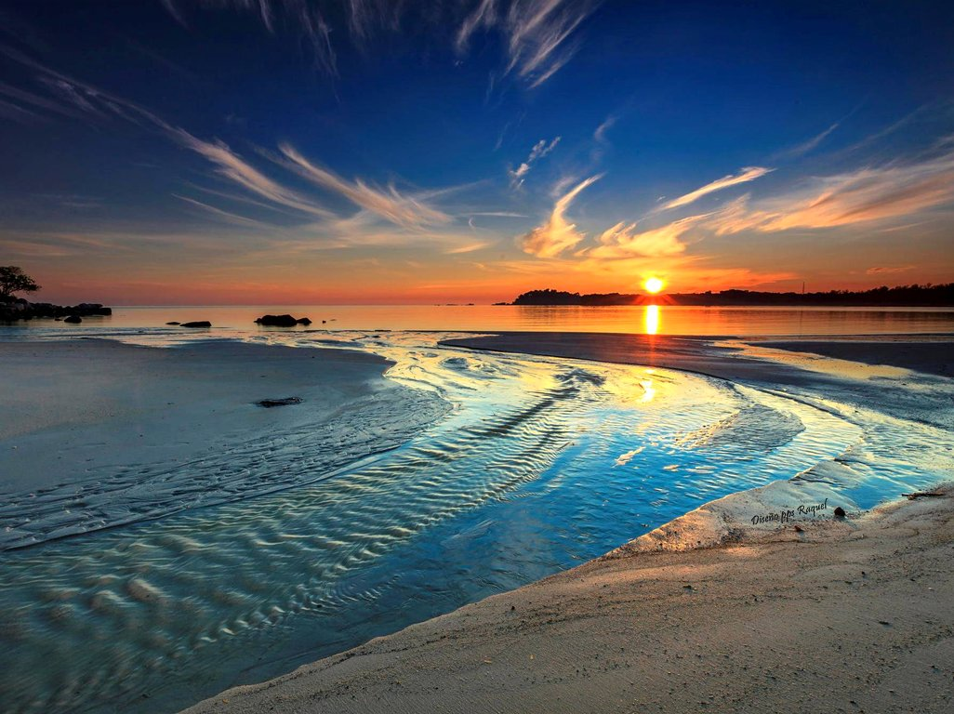

Slide 32
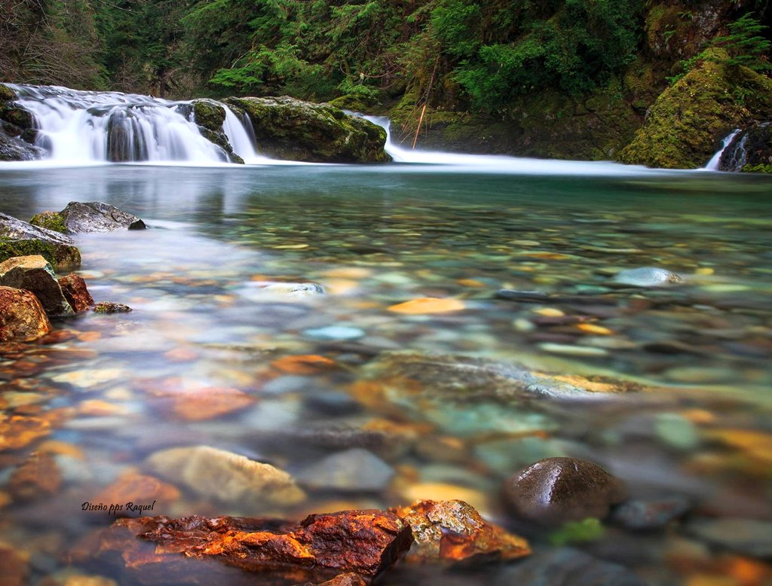
Donde me halle, soy un pedazo del paisaje de mi patria

Slide 33
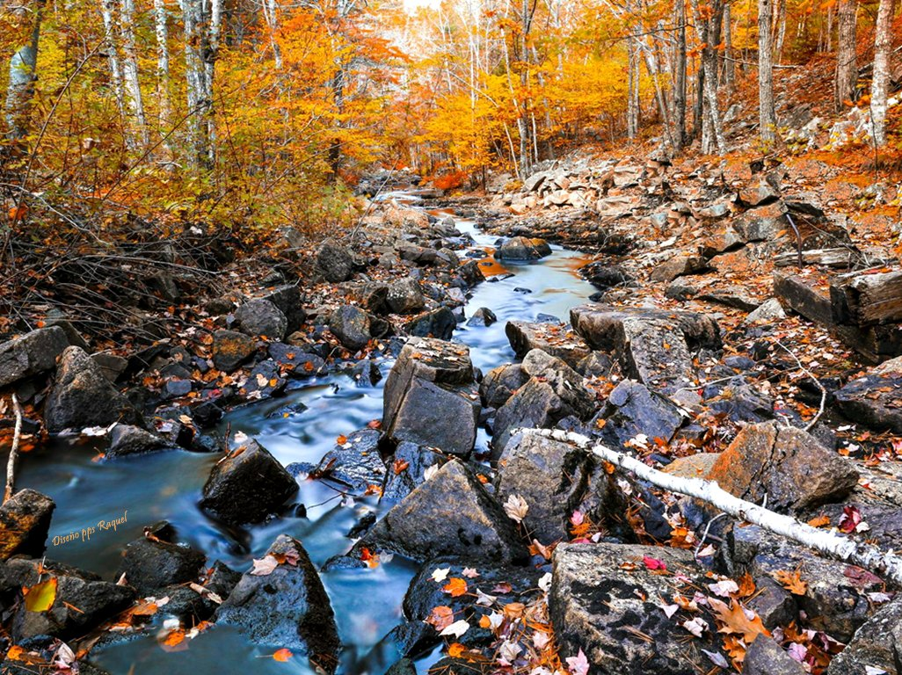

Slide 34
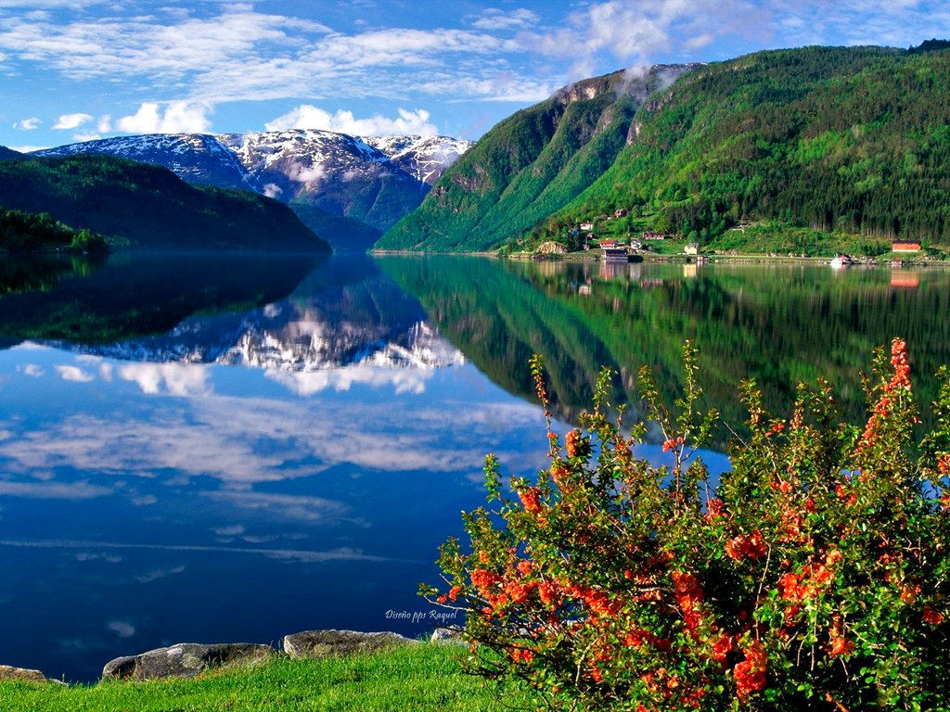
El gran pecado de nuestra mirada sobre los ríos es verlos como simples proveedores de agua que acumular o desviar. No habrá futuro para los ríso, si no empezamos a considerarlos como ecosistemas complejos llenos de vida y que dan vida

Slide 35
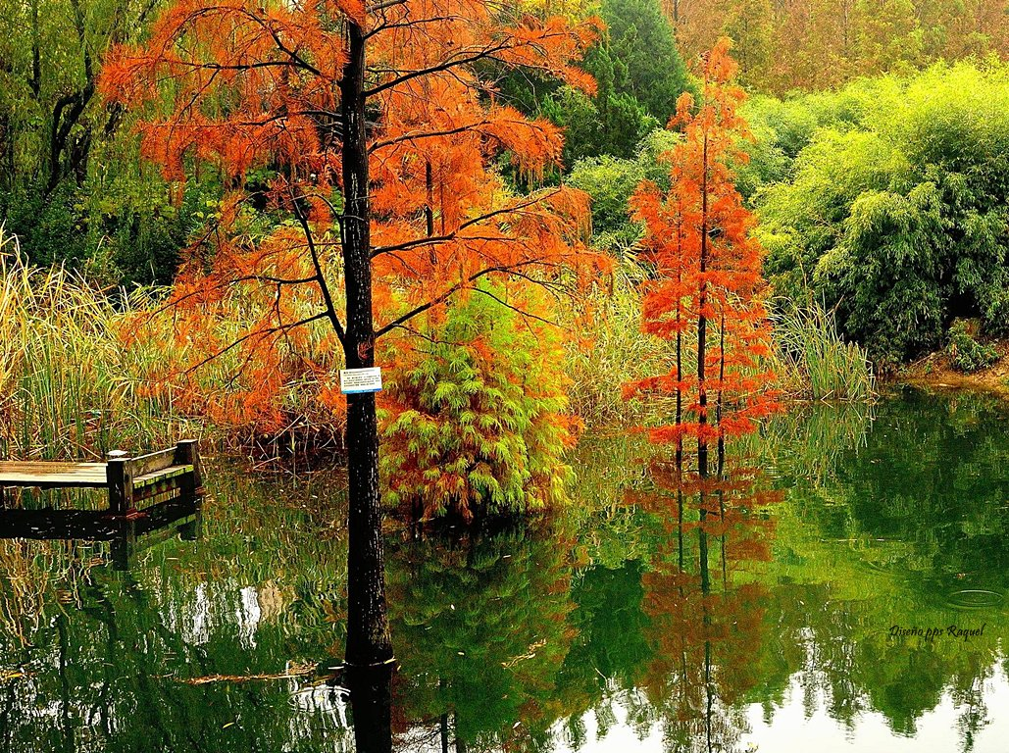

Slide 36
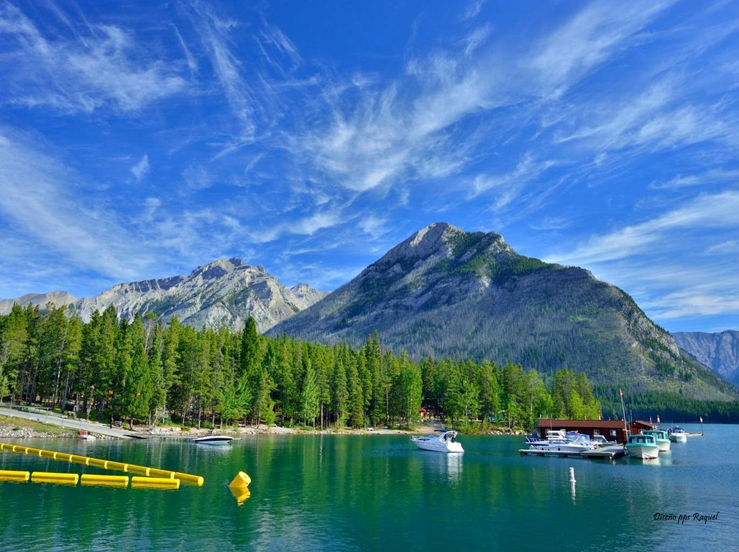
La mitad de la belleza depende del paisaje y la otra mitad del hombre que la mira

Slide 37
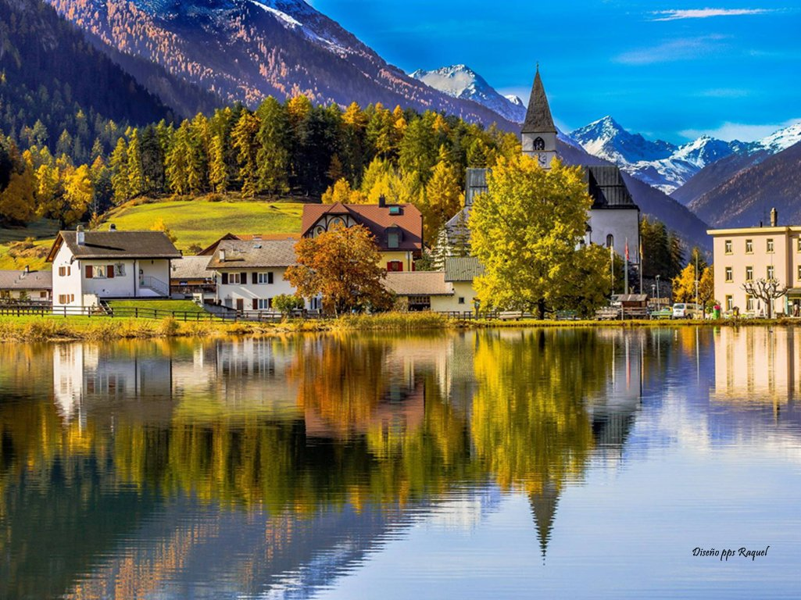

Slide 38
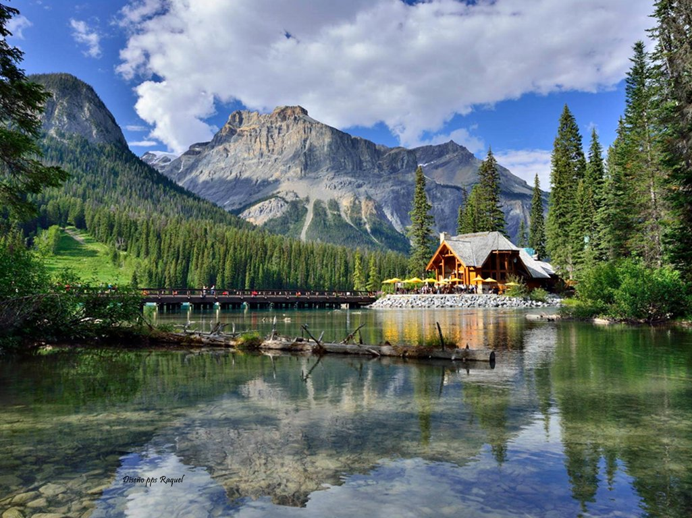
La naturaleza y el cultivo nos permiten co-crear y re-crear con alegría

Slide 39
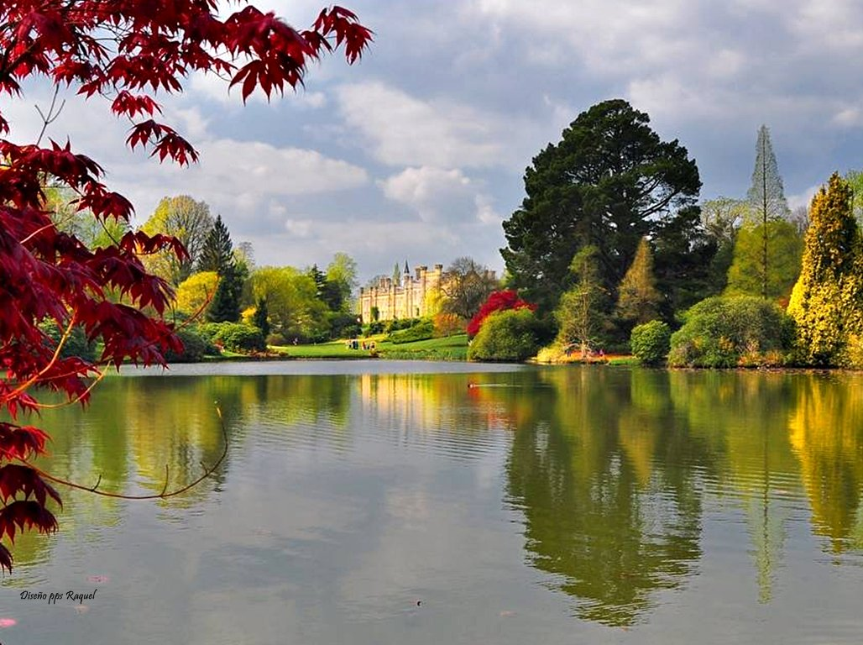

Slide 40
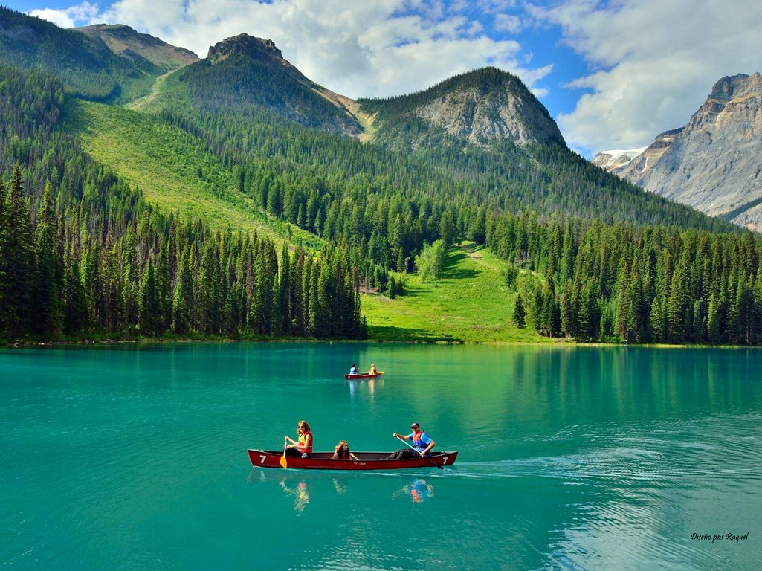
La naturaleza nos enseña a esperar y a practicar la virtud de la paciencia

Slide 41
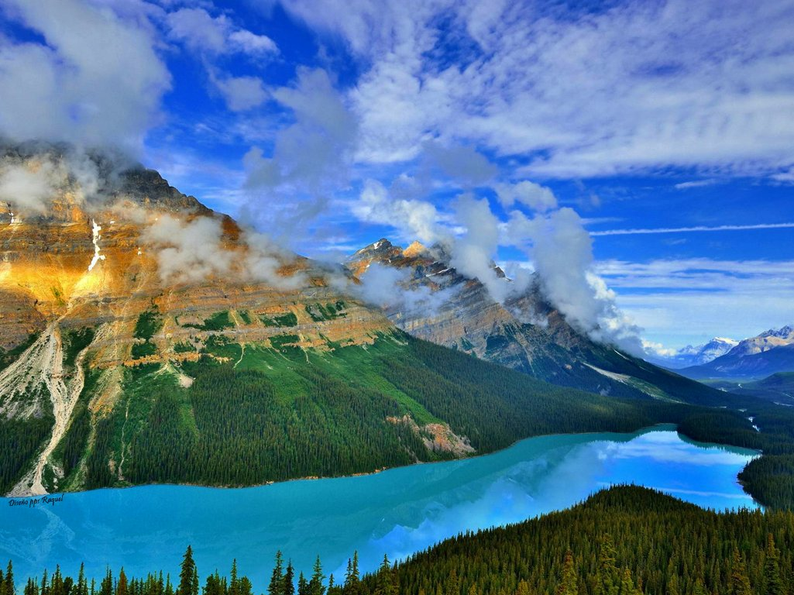

Slide 42
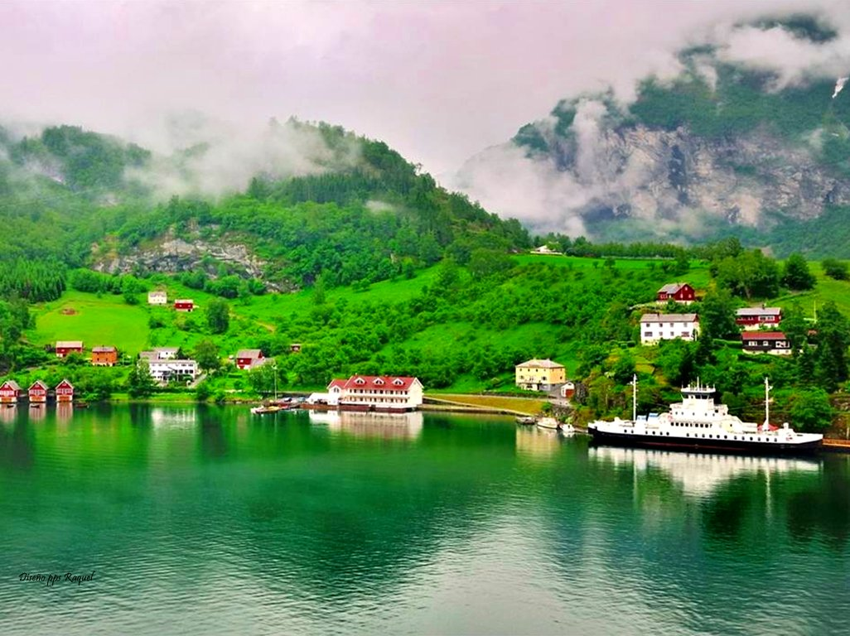
La primera condición del paisaje es su capacidad de decir casi todo sin una sola palabra

Slide 43
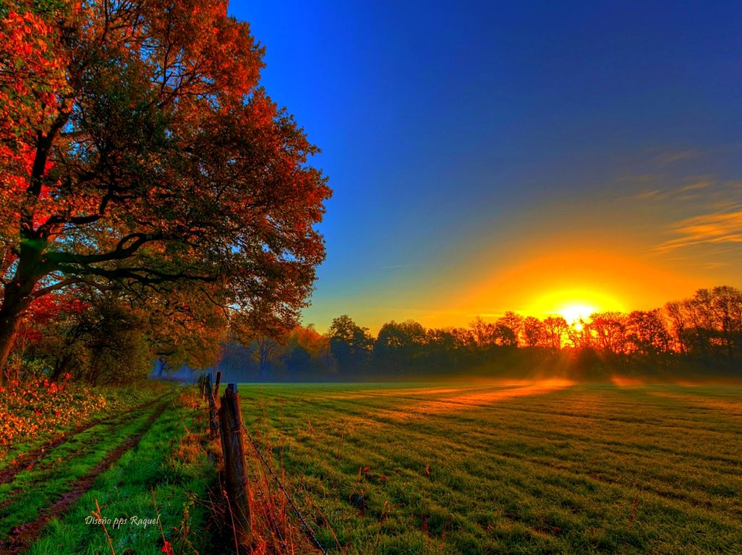

Slide 44
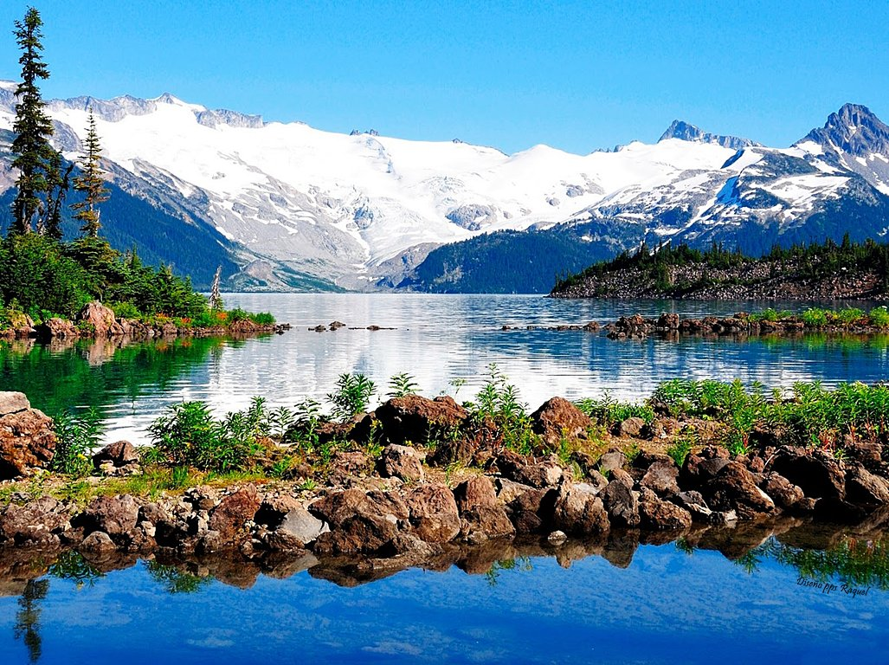
Montañero no es solamente el que vence la montaña. También lo es, y muy relevante, el que la siente, la admira y la contempla

Slide 45
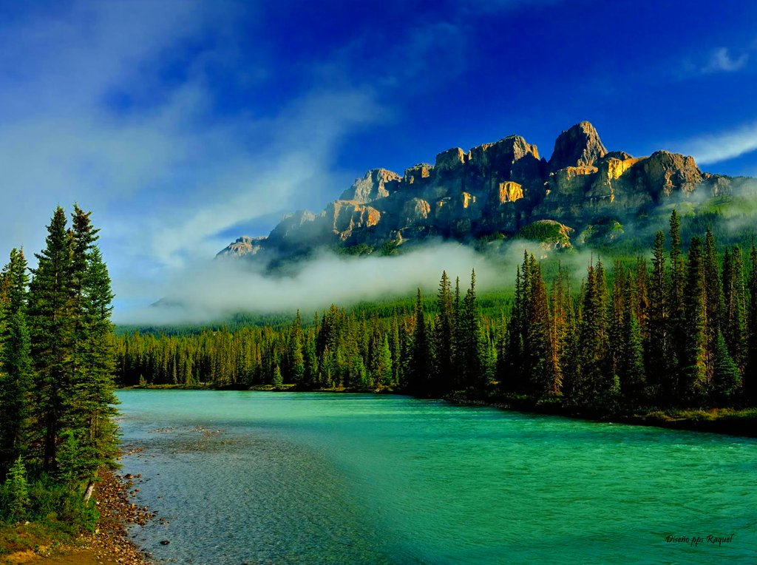

Slide 46
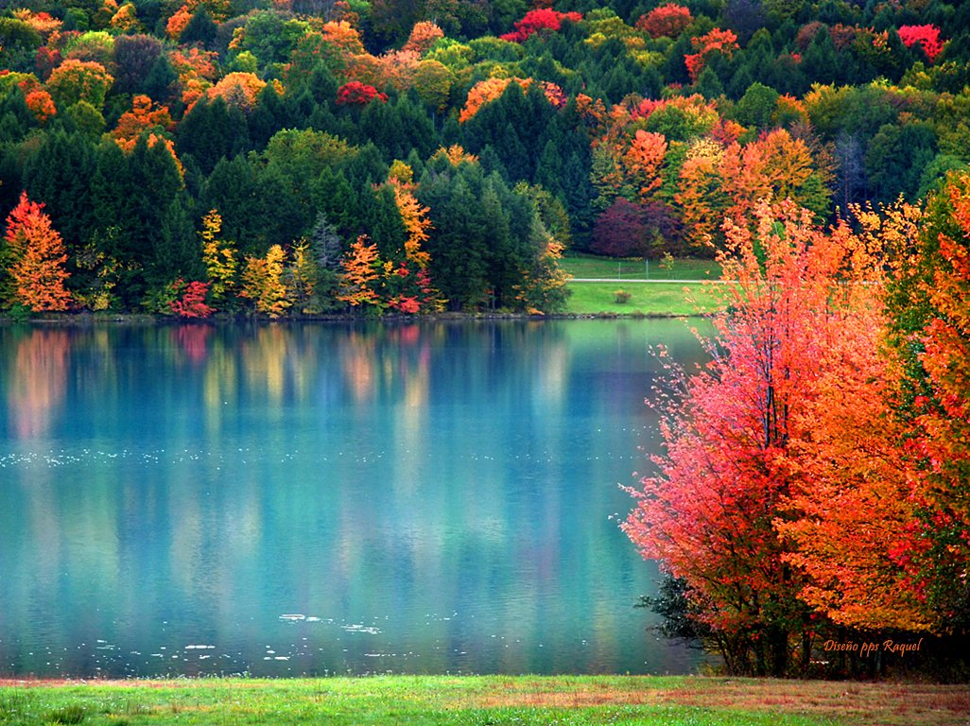
Plantar un huerto demuestra tu fe en el mañana, y cuidarlo significa invertir en el mañana y en el hoy

Slide 47
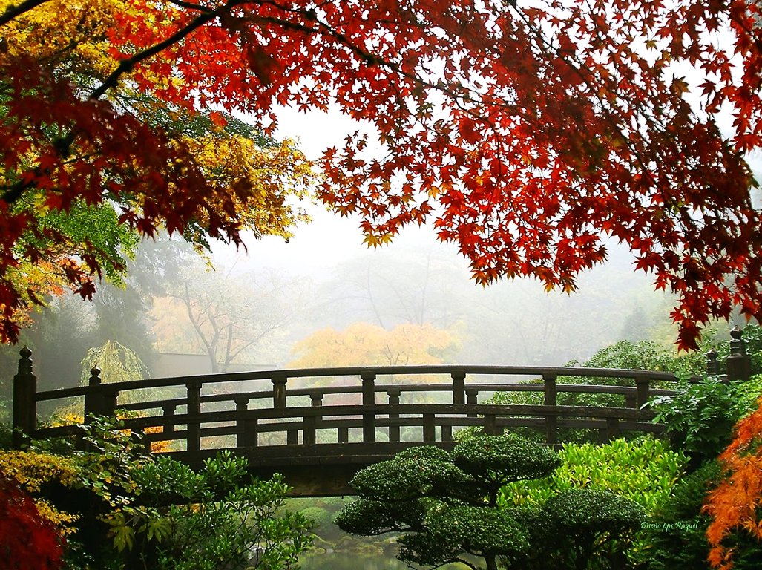

Slide 48
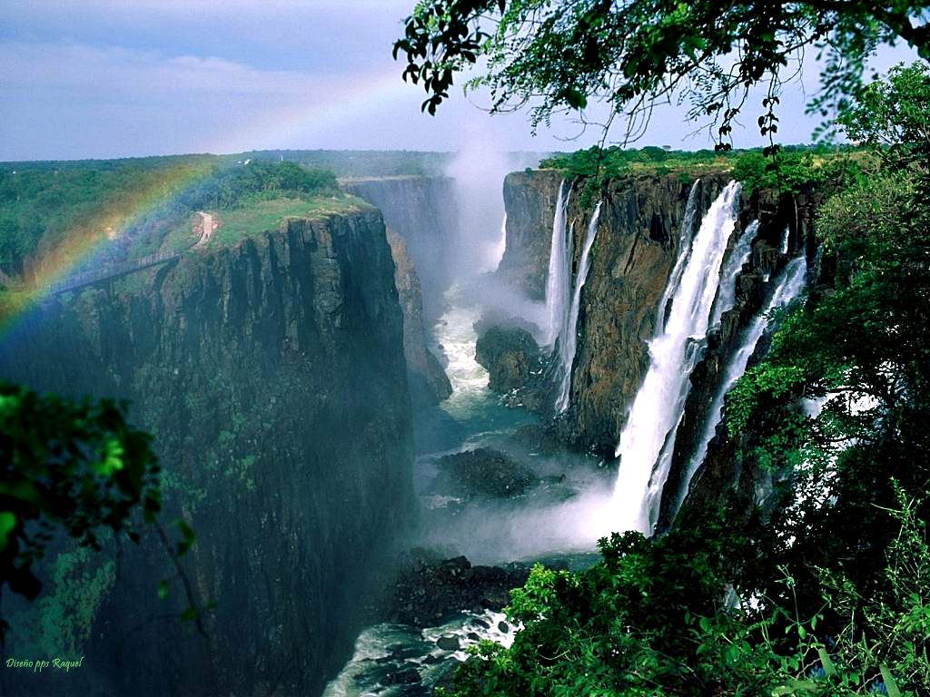
¡Ojalá no dejes de contemplar un arco iris por estar mirando al suelo !

Slide 49
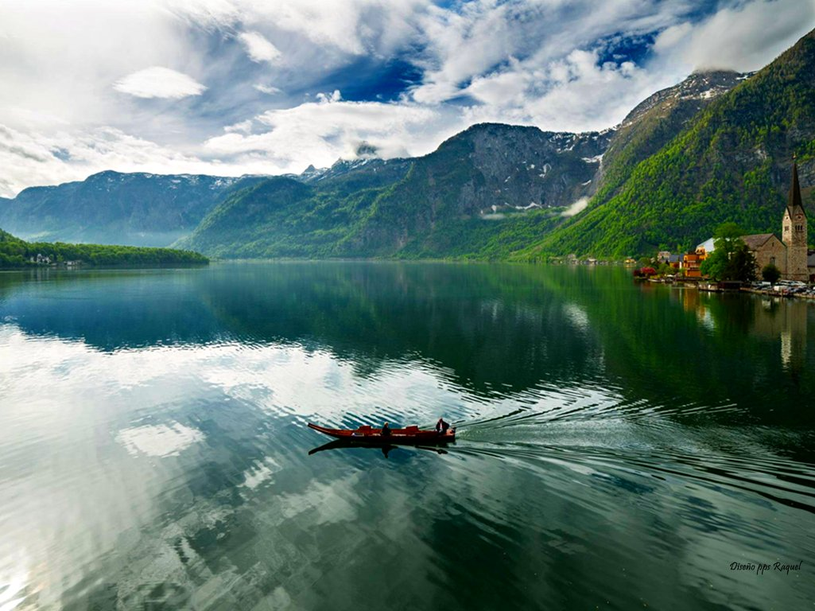

Slide 50
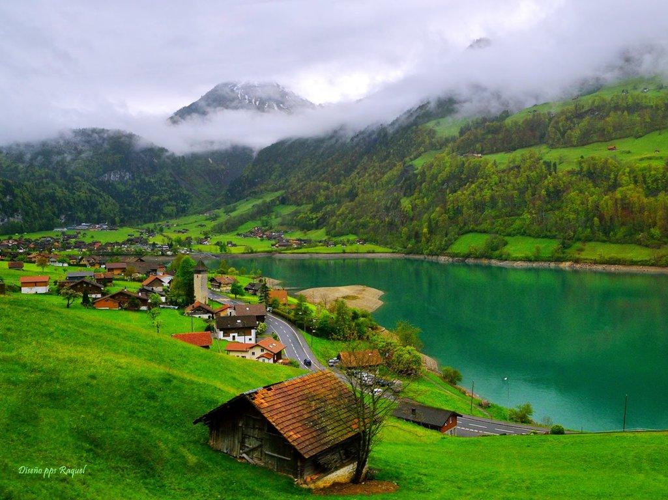
Quien conserva la facultad de
ver la belleza no envejece

Slide 51



Slide 52




Accede a la sección que desees desde aquí:
PPS Exclusivos
Dedicatorias | Fechas Especiales | Graciosos | Historia y arte | Lugares | Musicales
Naturaleza y Ciencias | Política | Reflexión | Religiosos | Románticos | Salud
Si deseas recibir pps periódicamente en tu correo electrónico subscríbete aquí:

